Slide 1


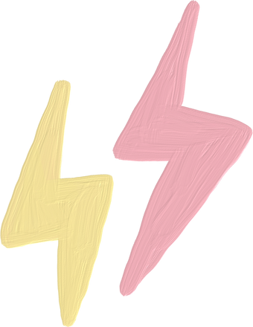







Slide 2

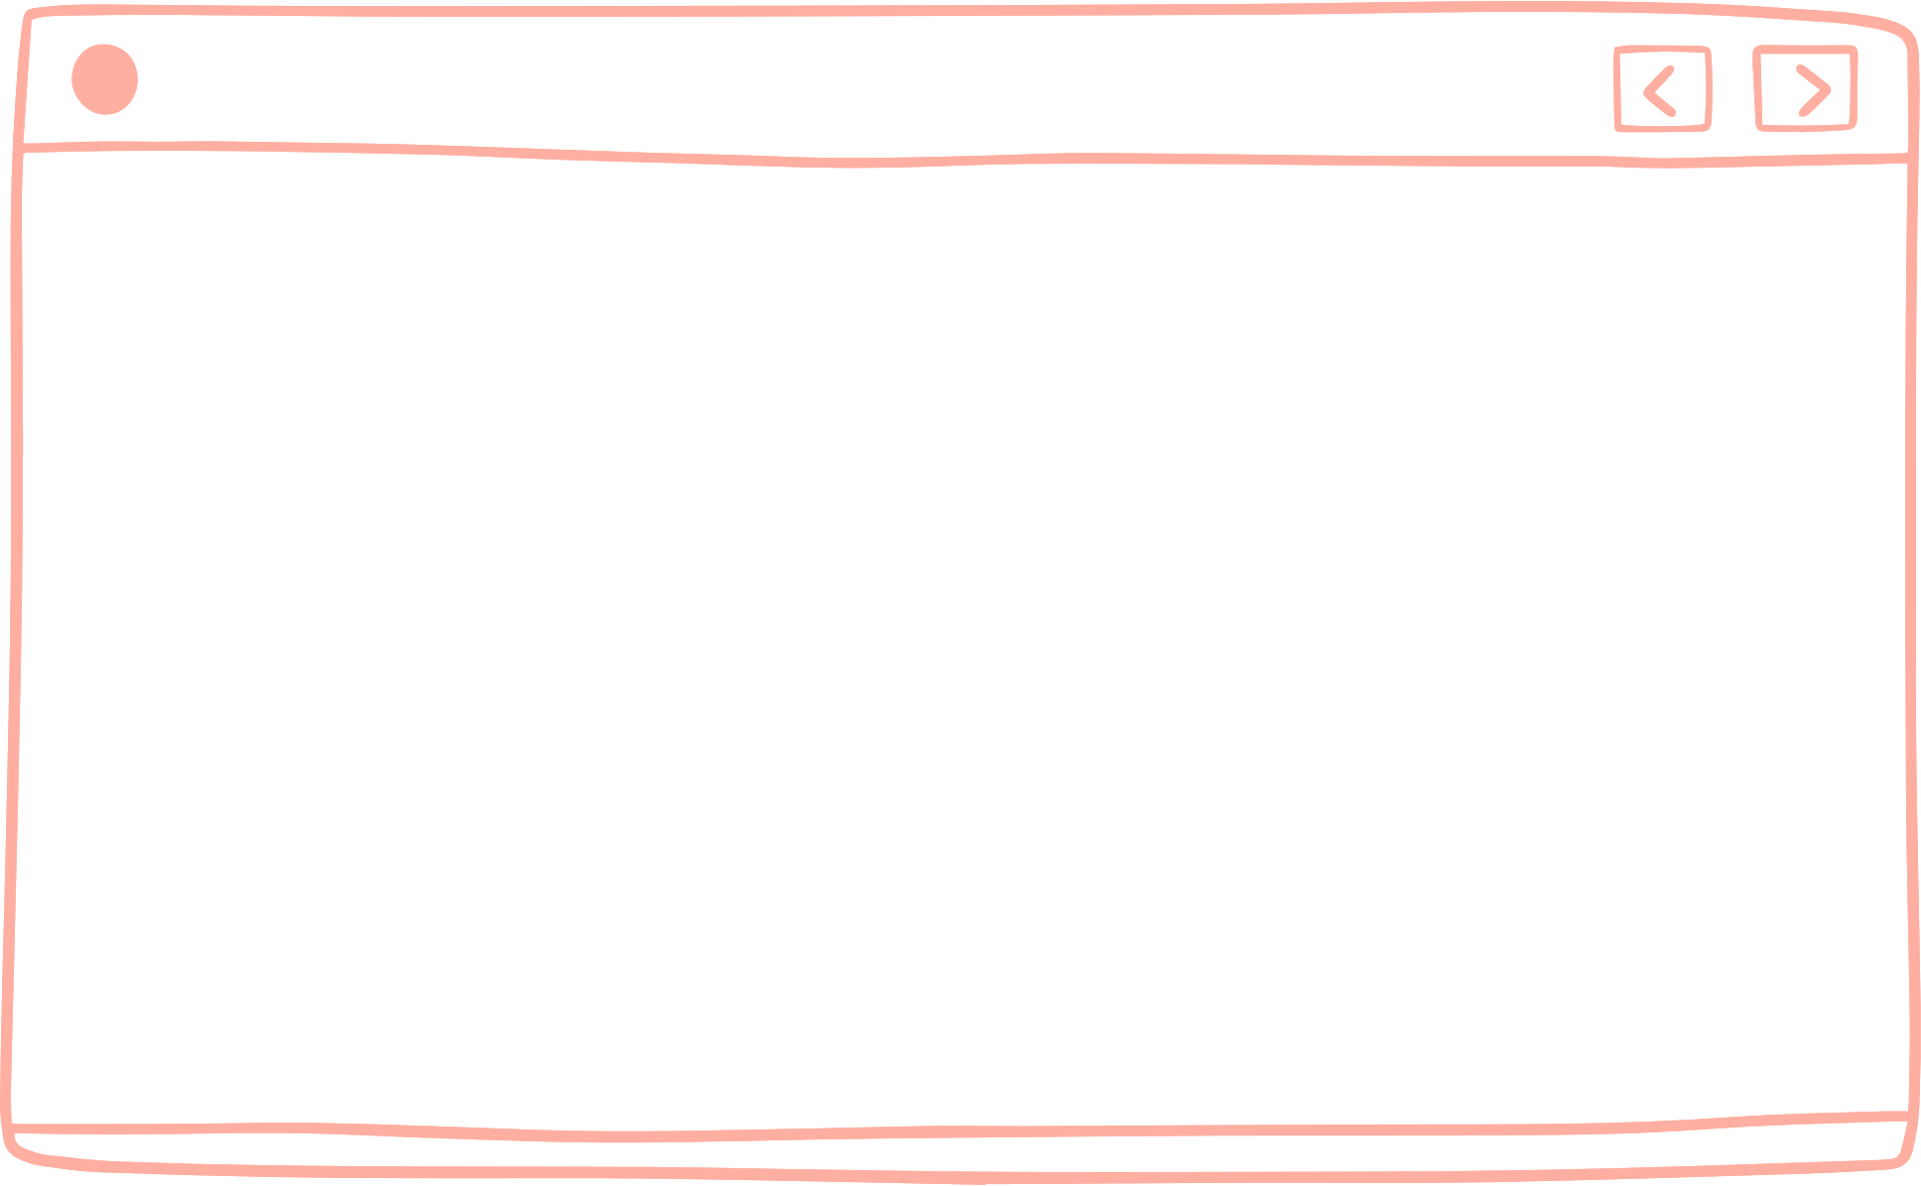

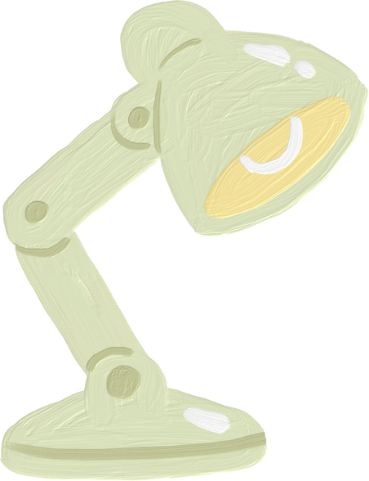

Slide 3
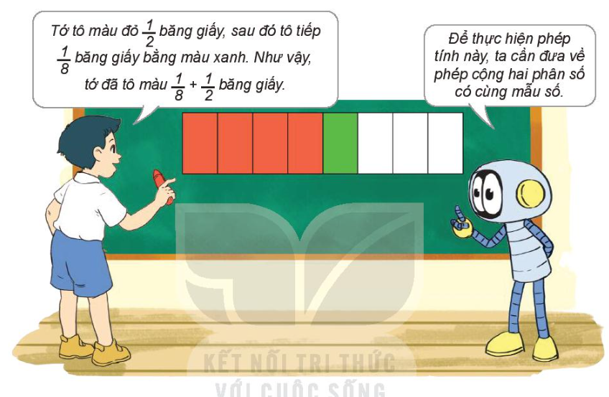
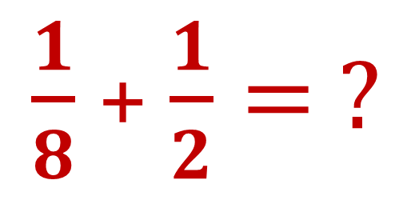
$\frac{1}{8}$ + $\frac{1}{2}= ?$

Slide 4
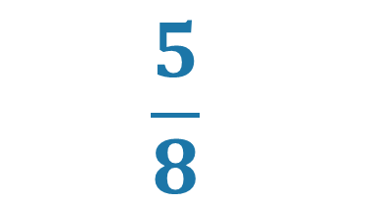
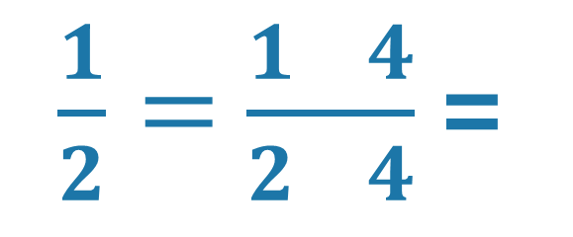
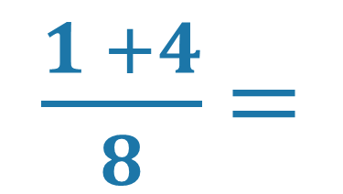
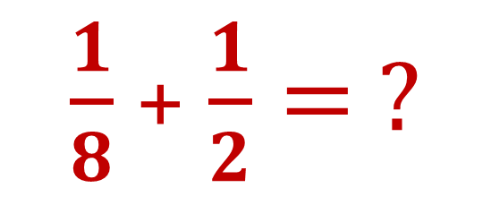
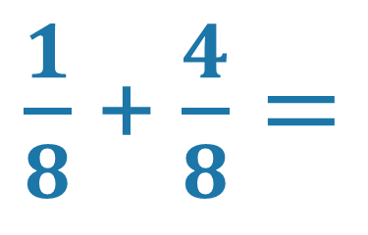
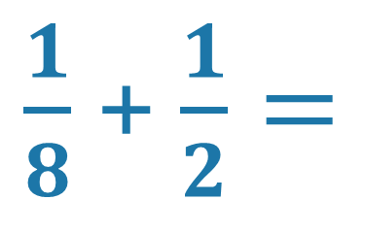

$\frac{1}{8}$ + $\frac{1}{2}= ?$
$\frac{1}{2}=$ $\frac{1 4}{2 4}$ =
×
$$\frac{4}{8}$$
Quy đồng để đưa 2 phân số về cùng mẫu số
Quy đồng mẫu số:
×
$\frac{1}{8}$ + $\frac{1}{2}=$
$\frac{1}{8}$ + $\frac{4}{8}=$
$\frac{1 +4}{8}$ $=$
$$\frac{5}{8}$$
Vậy:

Slide 5

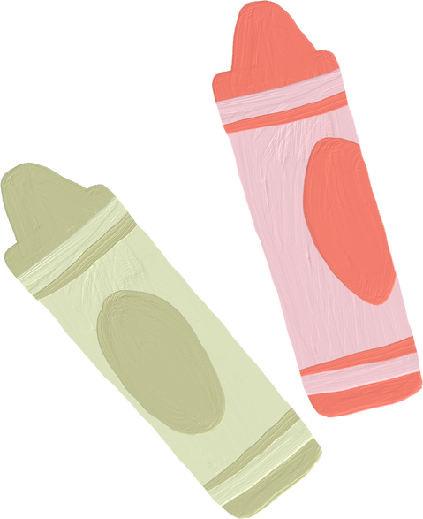
Muốn cộng hai phân số khác mẫu số, ta quy đồng mẫu số hai phân số rồi cộng hai phân số đó

Slide 6


Slide 7


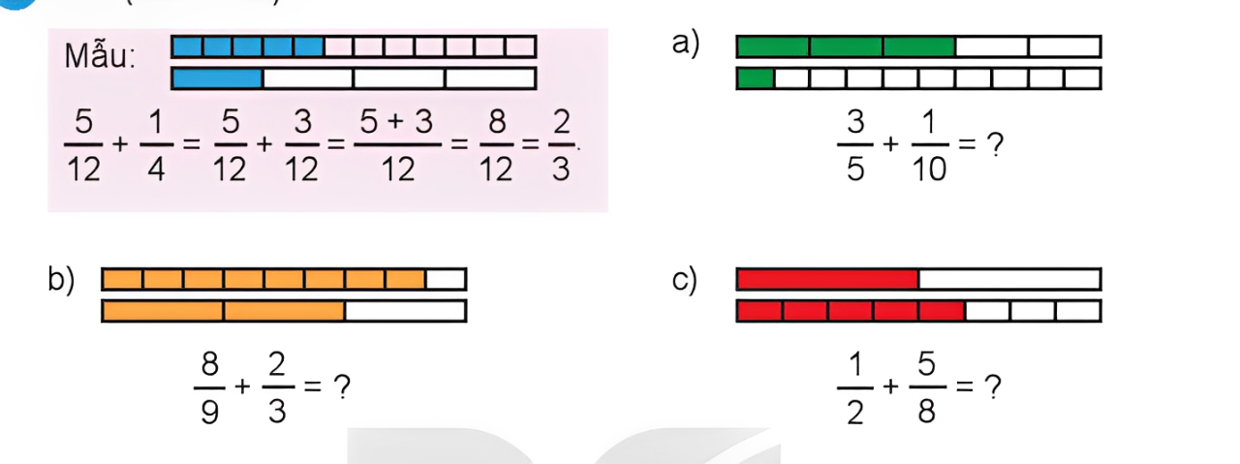
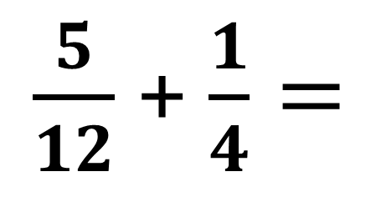

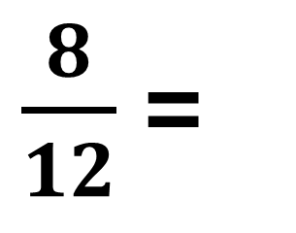

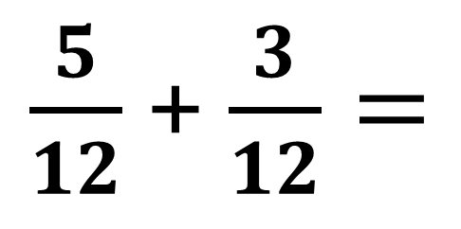
Tính (theo mẫu).
$\frac{5}{12}$ + $\frac{1}{4}=$
$\frac{5}{12}$ + $\frac{3}{12}=$
$\frac{5 +3}{12}$ $=$
$\frac{8}{12}$ =
$\frac{2}{3}$

Slide 8
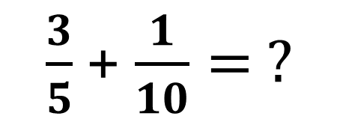
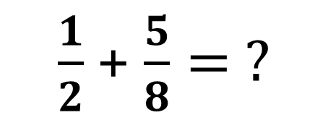
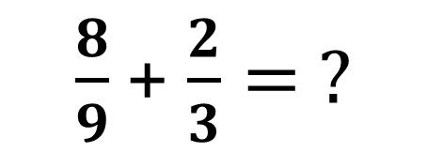
Tính (theo mẫu).
a)
$\frac{3}{5}$ + $\frac{1}{10}= ?$
b)
c)
$\frac{8}{9}$ + $\frac{2}{3}= ?$
$\frac{1}{2}$ + $\frac{5}{8}= ?$

Slide 9
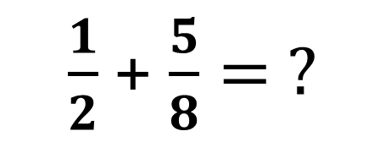
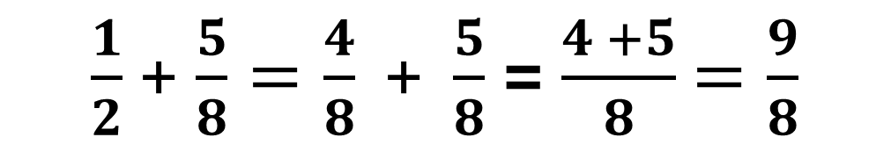
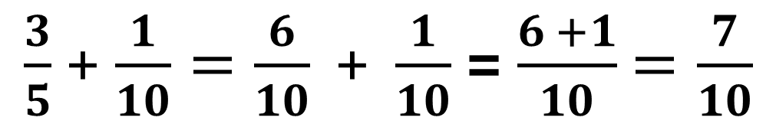
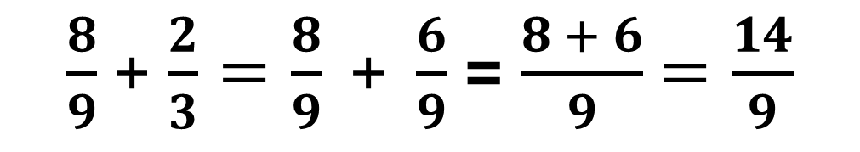
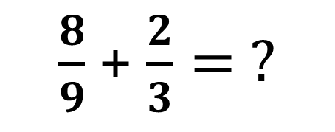
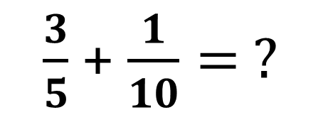
Tính (theo mẫu).
a)
$\frac{3}{5}$ + $\frac{1}{10}=\frac{6}{10} \text{+} \frac{1}{10}$ = $\frac{6 +1}{10}$ $=\frac{7}{10}$
$\frac{3}{5}$ + $\frac{1}{10}= ?$
b)
$\frac{8}{9}$ + $\frac{2}{3}=\frac{8}{9} \text{+} \frac{6}{9}$ = $\frac{8 + 6}{9}$ $=\frac{14}{9}$
$\frac{8}{9}$ + $\frac{2}{3}= ?$
c)
$\frac{1}{2}$ + $\frac{5}{8}= ?$
$\frac{1}{2}$ + $\frac{5}{8}=\frac{4}{8} \text{+} \frac{5}{8}$ = $\frac{4 +5}{8}$ $=\frac{9}{8}$

Slide 10


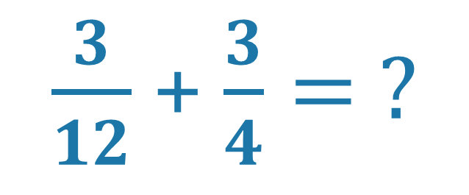
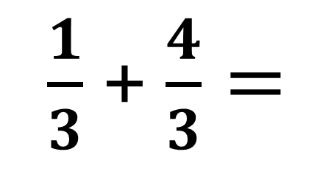
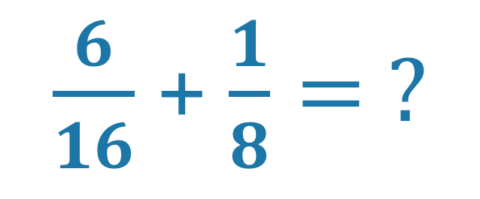
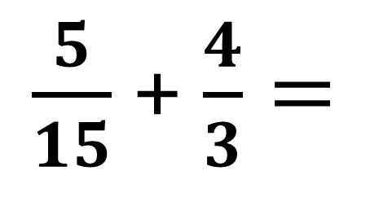
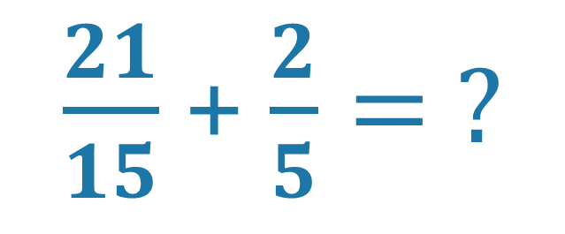


Rút gọn rồi tính (theo mẫu).
$\frac{5}{15}$ + $\frac{4}{3}=$
$\frac{1}{3}$ + $\frac{4}{3}=$
$\frac{1 + 4}{3}$ $=$
$\frac{5}{3}$
$\frac{6}{16}$ + $\frac{1}{8}= ?$
a)
$\frac{21}{15}$ + $\frac{2}{5}= ?$
b)
$\frac{3}{12}$ + $\frac{3}{4}= ?$
c)

Slide 11
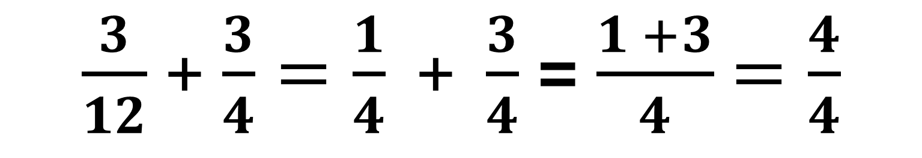
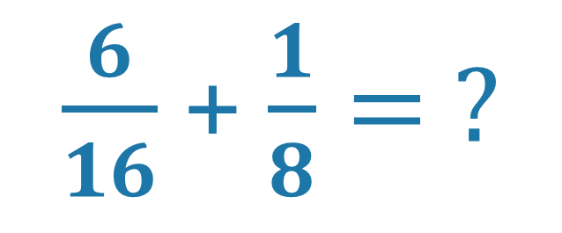


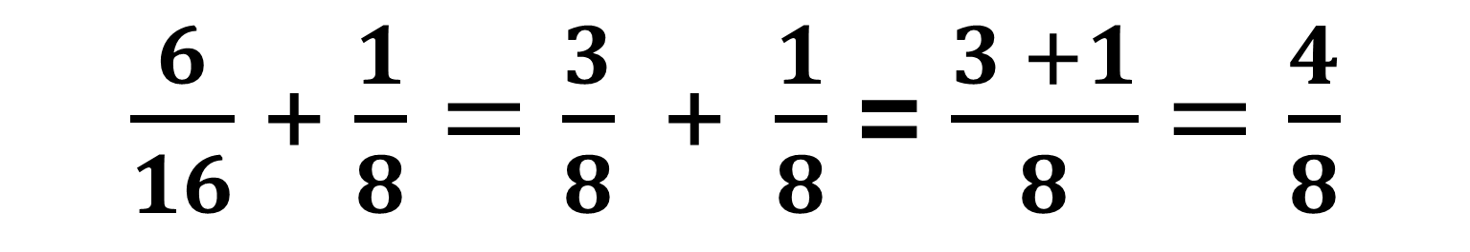
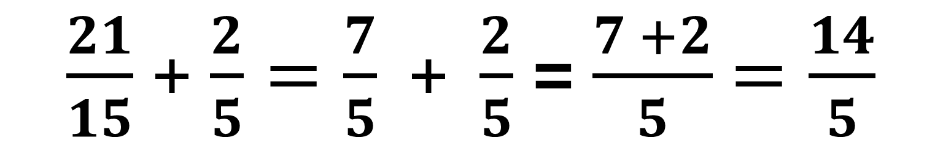
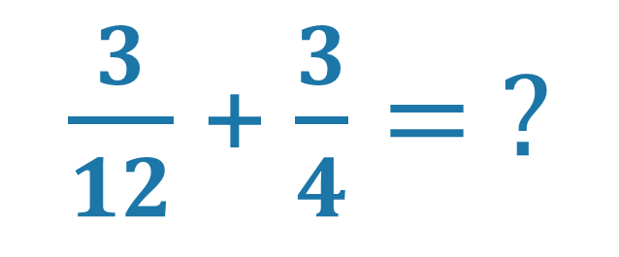
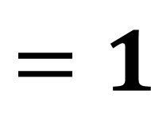
a)
$\frac{21}{15}$ + $\frac{2}{5}=\frac{7}{5} \text{+} \frac{2}{5}$ = $\frac{7 +2}{5}$ $=\frac{14}{5}$
$\frac{21}{15}$ + $\frac{2}{5}= ?$
$\frac{6}{16}$ + $\frac{1}{8}= ?$
$$=\frac{1}{2}$$
$\frac{6}{16}$ + $\frac{1}{8}=\frac{3}{8} \text{+} \frac{1}{8}$ = $\frac{3 +1}{8}$ $=\frac{4}{8}$
b)
$\frac{3}{12}$ + $\frac{3}{4}= ?$
$\frac{3}{12}$ + $\frac{3}{4}=\frac{1}{4} \text{+} \frac{3}{4}$ = $\frac{1 +3}{4}$ $=\frac{4}{4}$
c)
$$=1$$

Slide 12

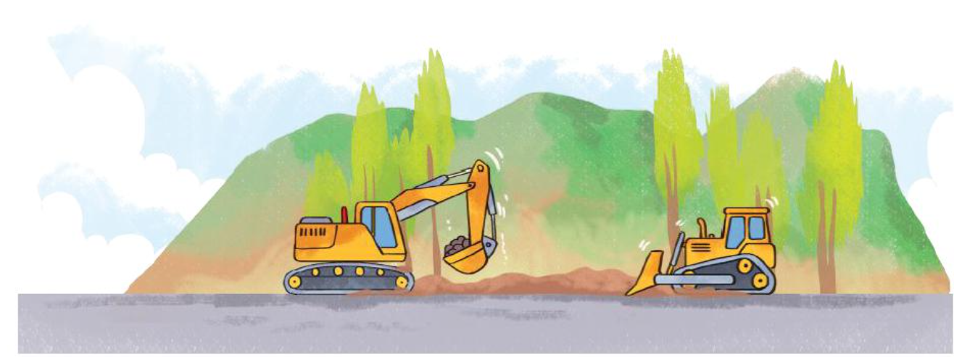


Hai nhóm công nhân cùng sửa một đoạn đường. Nhóm thứ nhất sửa được đoạn đường. Nhóm thứ hai sửa được đoạn đường. Hỏi hai nhóm đã sửa được tất cả bao nhiêu phần đoạn đường?
$\frac{3}{10}$
$\frac{1}{5}$

Slide 13
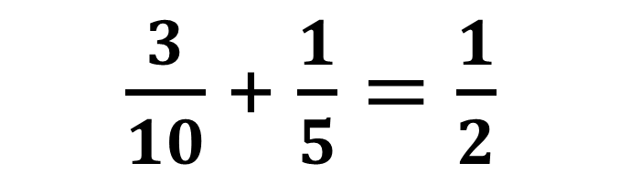

Bài giải:
Hai nhóm đã sửa được tất cả số phần đoạn đường là:
$\frac{3}{10}$ + $\frac{1}{5}=\frac{1}{2}$
(đoạn đường)
$$\frac{1}{2}$$
Đáp số:
đoạn đường

Slide 14



Chia sẻ bài học với người thân
Chuẩn bị bài mới

Slide 15

Project
Presentation

